Slide 1
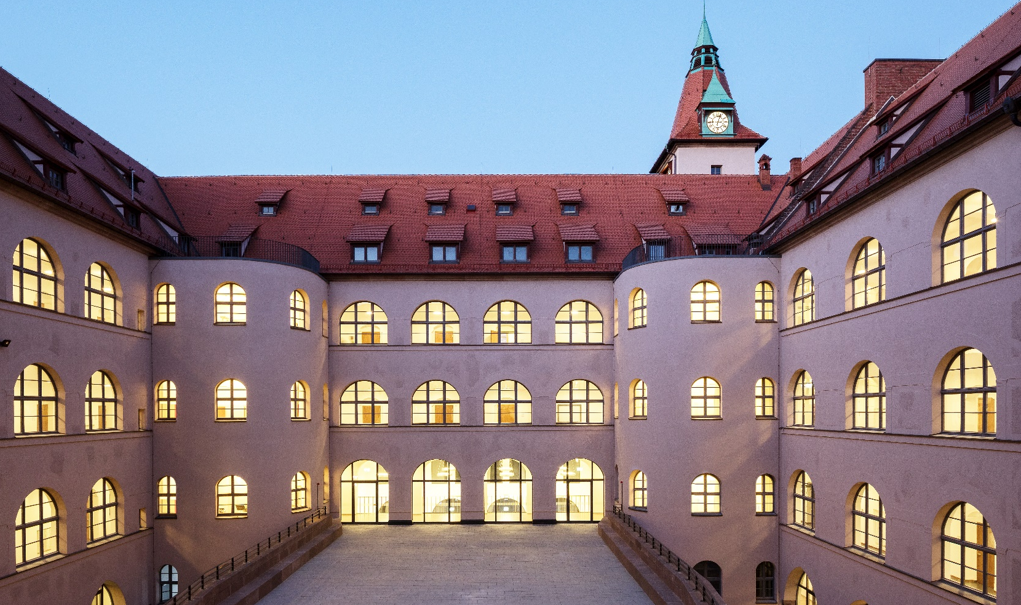
31.03.2025:
Musik der elisabethanischen Zeit
Titel Fett
HIER IST PLTZ FÜR TITEL ODER BEGRÜSSUNG

Slide 2
Gattungen und Genres englischer Vokal- und Instrumentalmusik der elisabethanischen Zeit
Vokalpolyphonie: Thomas Tallis, William Byrd
Englisches Madrigal: Thomas Morley, Thomas Weelkes, John Wilbye, Thomas Tomkins
Virginalmusik: Fitzwilliam Virginal Book und My Ladye Nevells Booke; William Byrd, Orlando Gibbons
Tanzmusik: Pavane und Galliarde (Four and Twenty Fiddlers)
Consortmusik: Anthony Holborne
Consort Song und Lautenlied: Thomas Campion; John Dowland

Slide 3
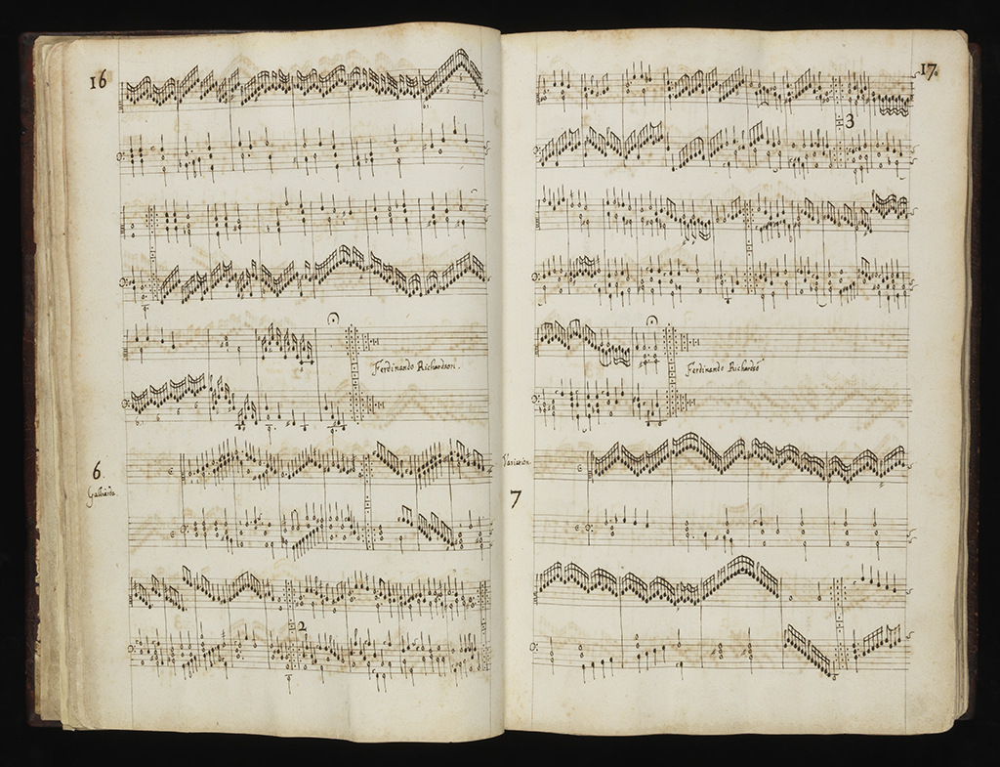

Slide 4
My Ladye Nevells Booke MS British Library MS Mus. 1591

Slide 5
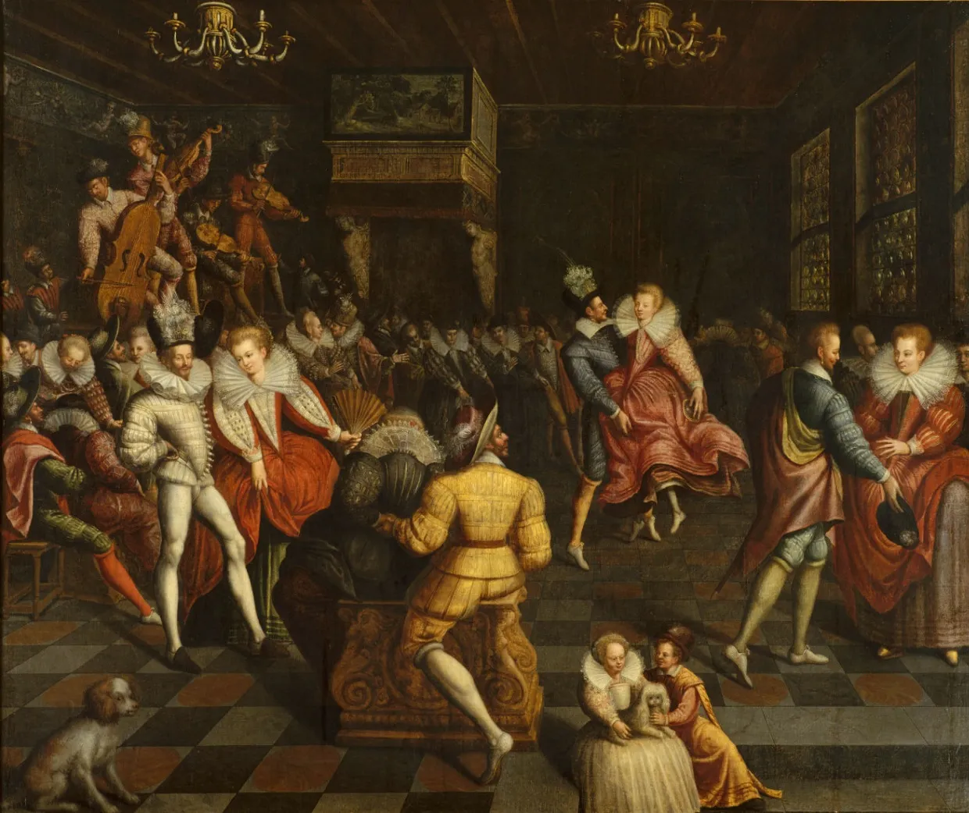

Slide 6
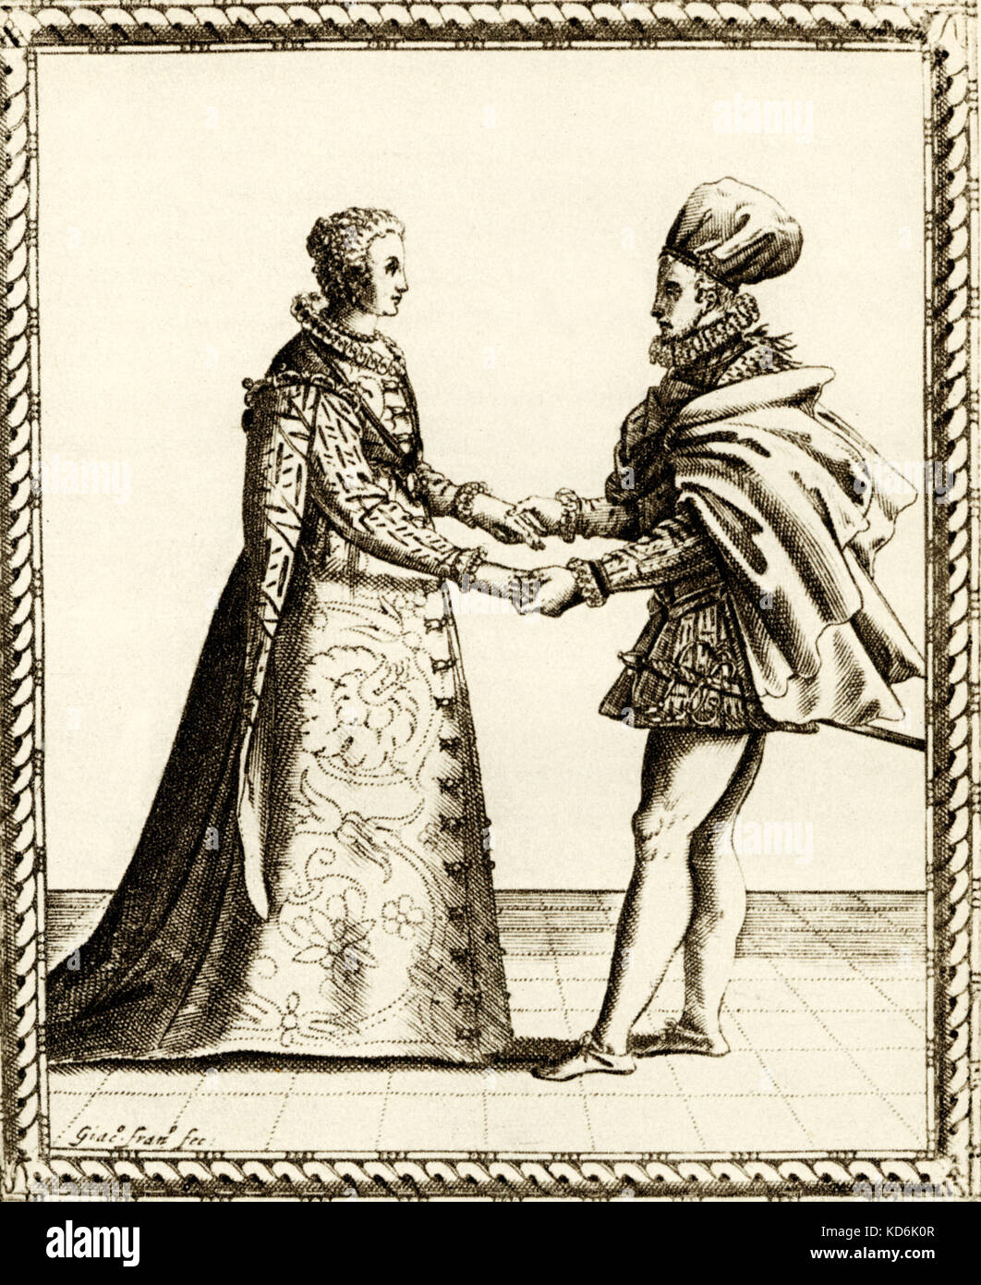
Klangbeispiel:
Anthony Holborne
(1545-1602)
The Fruit of Love
Almain à 5
Capella de la Torre
Ltg. Katharina Bäumel

Slide 7
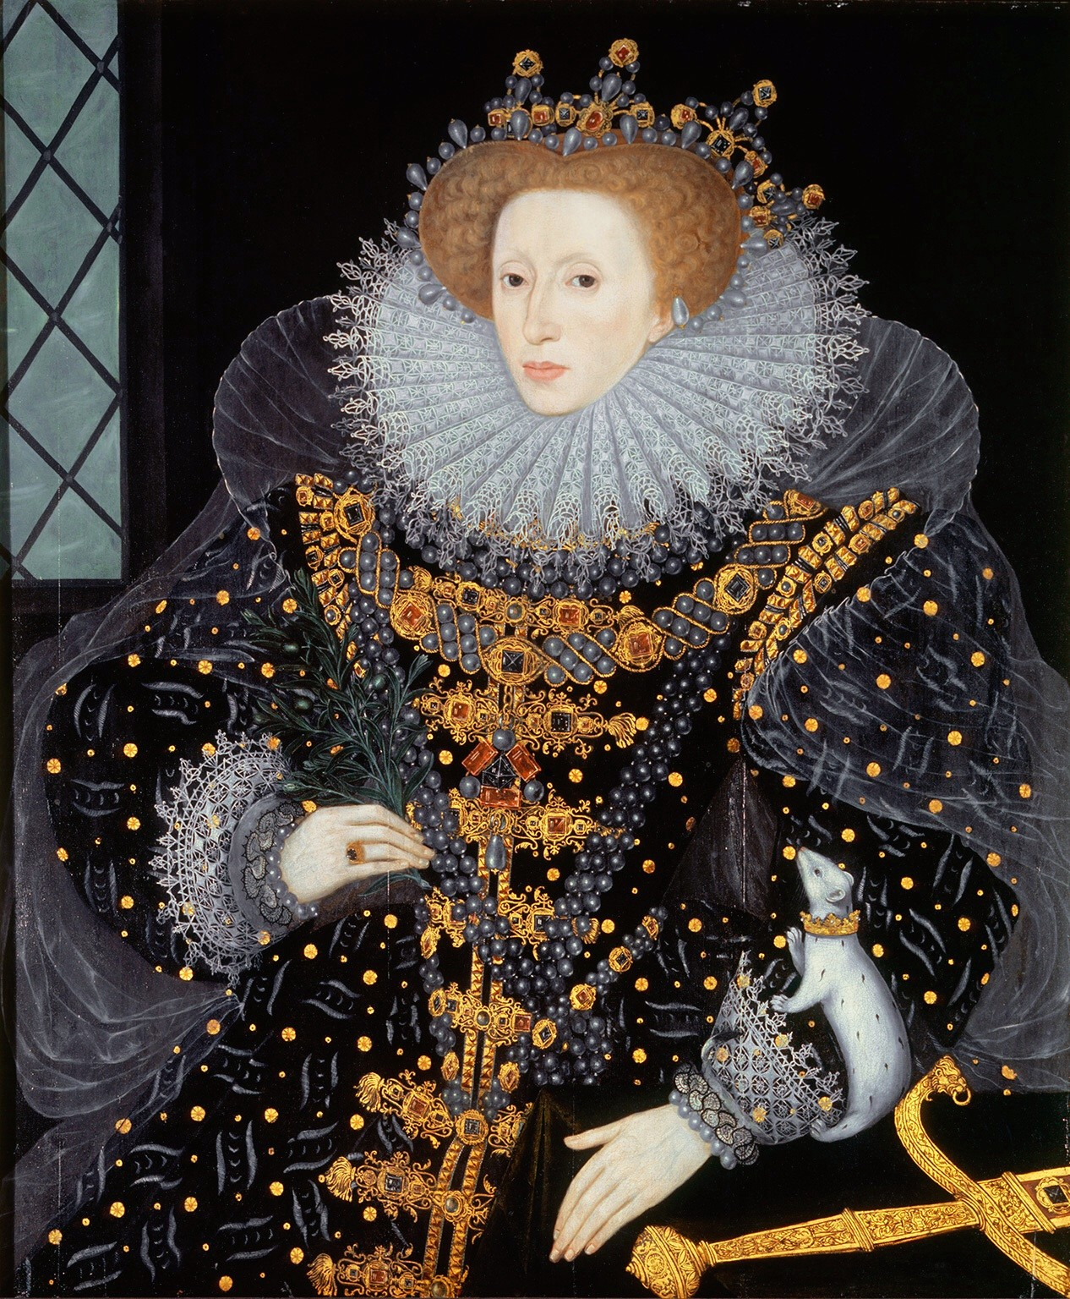
Elizabeth I.
1533-1603

Slide 8
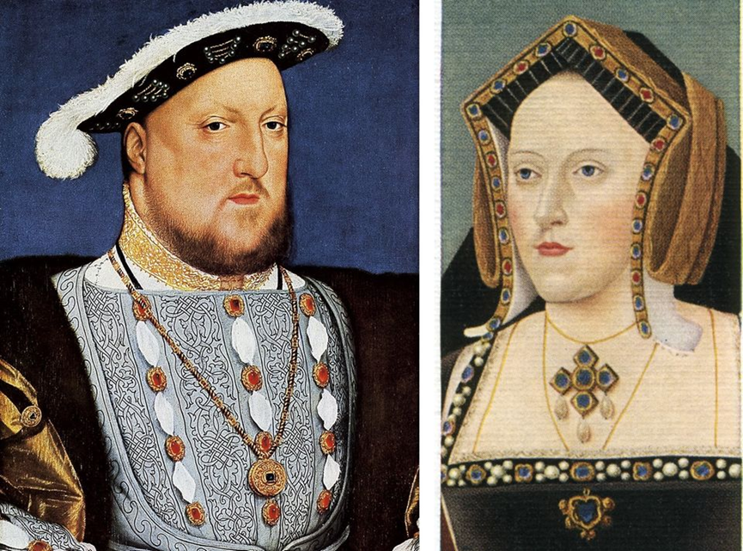
Heinrich VIII. und Katharina von Aragon
Da beide keinen männlichen Nachkommen hatten, wollte Heinrich, der bereits eine Affäre mit Anne Boleyn hatte, die Ehe auflösen lassen. Papst Clemens VII. lehnte ab. Erst 1533 lenkte der englische Klerus ein. Die Ehe wurde für ungültig erklärt. Katharina von Aragón musste den Hof verlassen und starb drei Jahre später an einer Krebserkrankung.

Slide 9
Heinrich VIII. mit Edward VI. und Mary I.

Slide 10
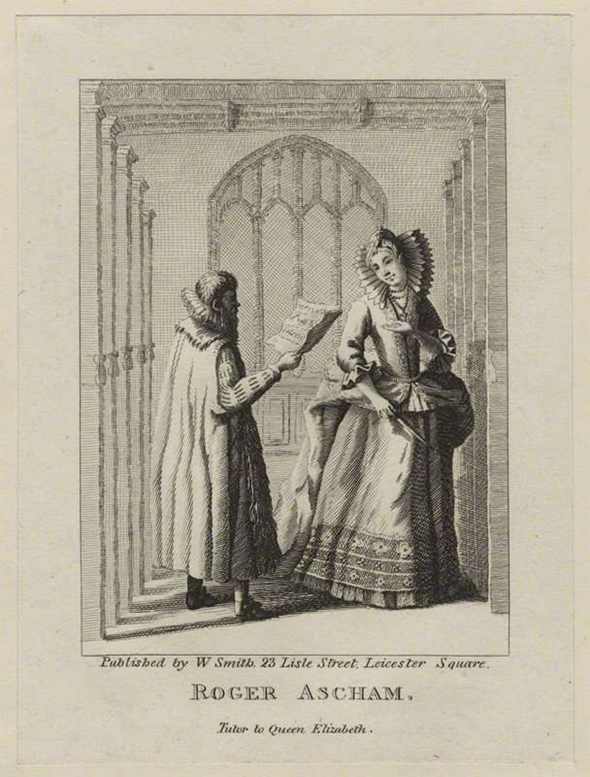
Katherine Ashley

Slide 11
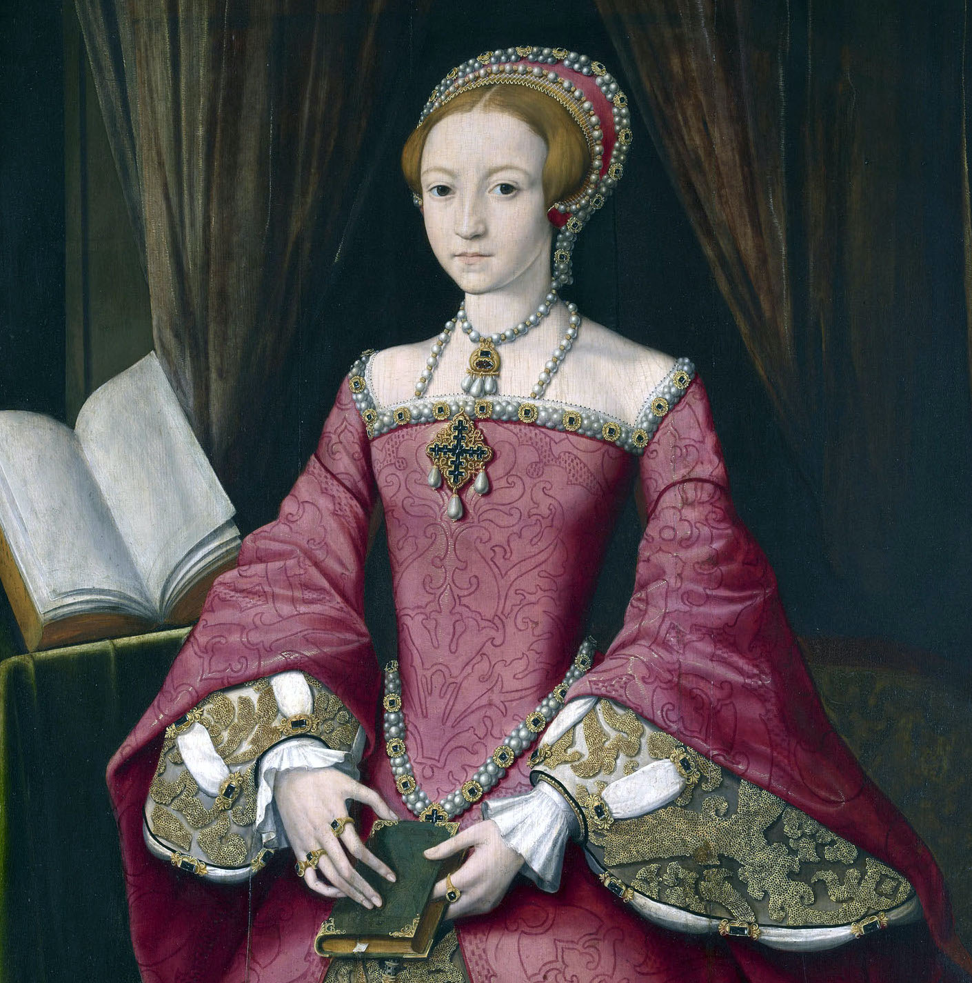

Slide 12
Maria Stuart (1542-1587)

Slide 13
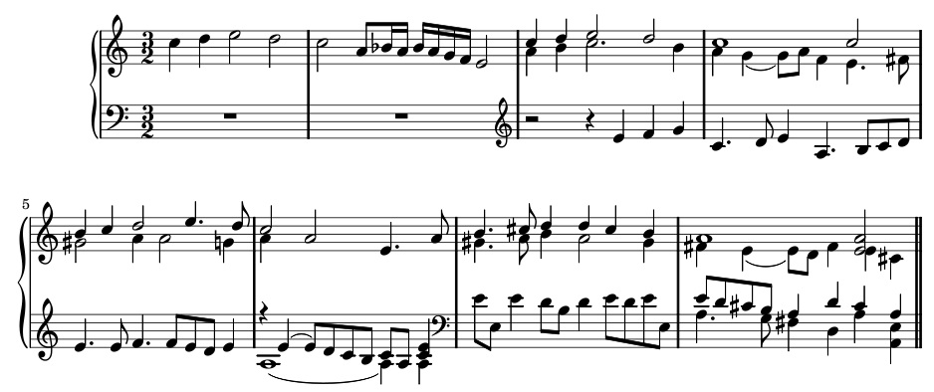
Sir Francis Walsingham (1532-1590)

Slide 14
Robert Devereux, Earl of Essex (1565-1601) und Eilzabeth I.

Slide 15
Literatur zur Elizabeth I.
Christopher Hibbert:The Virgin Queen: Elizabeth I. Genius Of The Golden Age (1992)
Thomas Kielinger: Die Königin: Elisabeth I. und der Kampf um England“, München 2019
Katherine Butler: Music in Elizabethan Court Politics (2015)

Slide 16
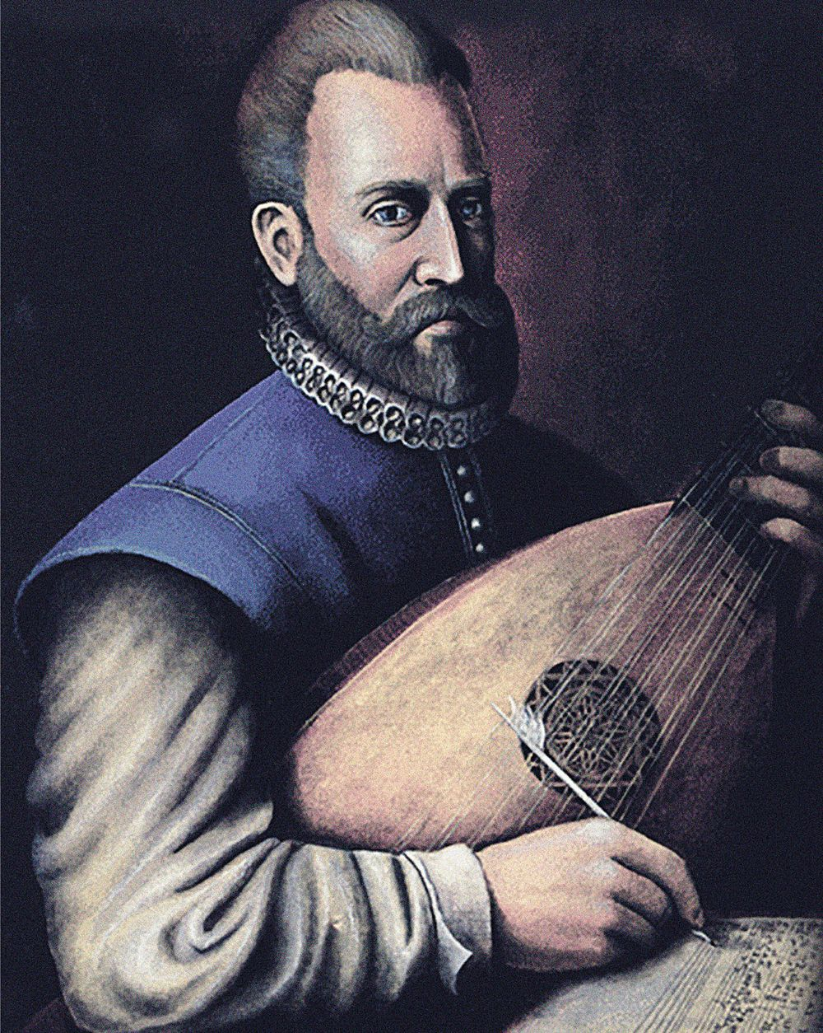
Klangbeispiele:
John Dowland:
Can she excuse my wrongs
Second Book of Songs
Anonyme Variation über
Can she excuse my wrongs
Fitzwilliam Virginal Book

Slide 18
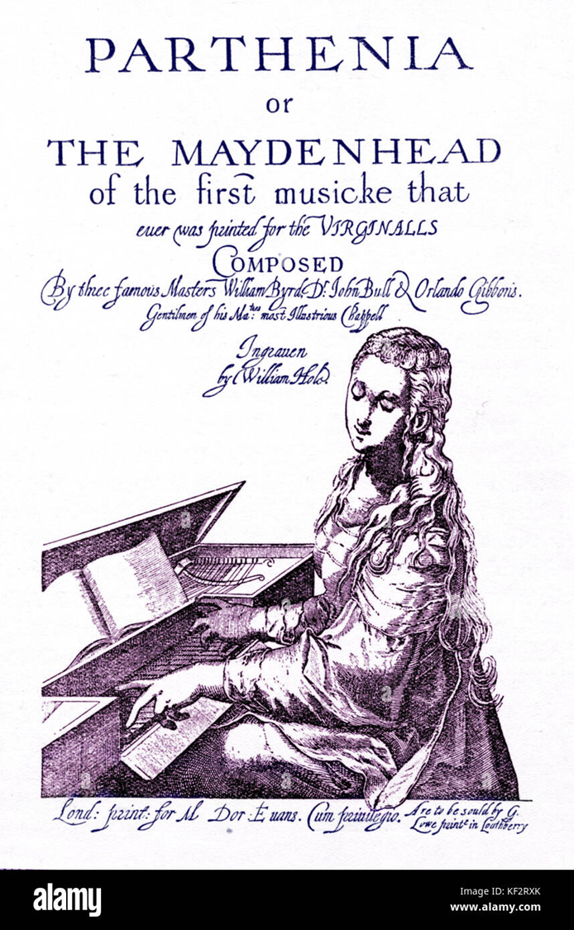
Klangbeispiel:
Orlando Gibbons
(1583-1625)
The Queens Command

